Slide 1
工作汇报（9.11-9.14）
汇报人：李 诚
日 期：2017.9.18

Slide 2
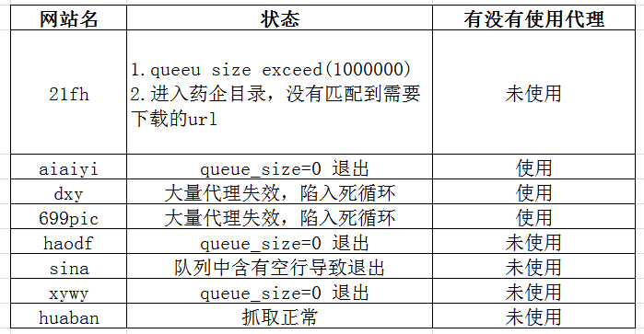
背景

Slide 3
目标
代理IP池的功能改进
接手安昊哲的工作

Slide 4
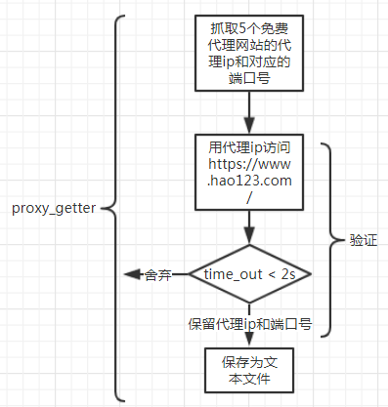
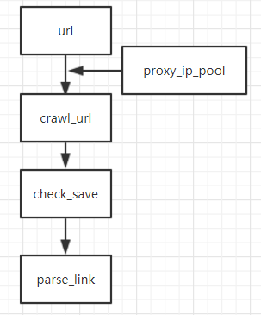
主要技术路线
参考：https://github.com/jhao104/proxy_pool

Slide 5
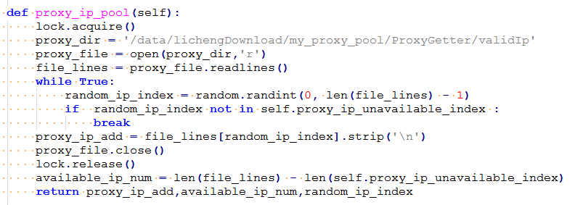
主要技术路线
def proxy_ip_pool(self):
读代理ip的文件
随机取一个可用的代理ip的索引
按索引取这个ip

Slide 6
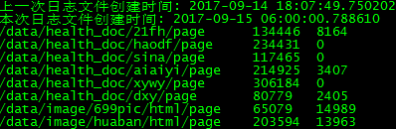
上周进展
1.测试代理IP池
2.调研市场上的虚拟助手，设计给京东方员工用的个人虚拟助手有哪些功能

Slide 7
本周计划
一、代理IP池的功能改进
1.能检测可用的代理ip个数，如果个数太少，则运行proxy_getter
2.minisb.py能够对代理ip进行删除操作，即将不可用的代理ip删除
二、接手安昊哲的工作

